Slide 1
Bootstrap的JS插件
1、图片轮播
2、选项卡
3、手风琴 (商品列表)
4、提示层
5、下拉菜单

Slide 2
Bootstrap的JS
使用方法：
可以直接把bootsrap.js引入，这个文件包含了所有的插件
也可以单独引入：
☑ 动画过渡（Transitions）:对应的插件文件“transition.js”
☑ 模态弹窗（Modal）:对应的插件文件“modal.js”
☑ 下拉菜单（Dropdown）：对应的插件文件“dropdown.js”
☑ 滚动侦测（Scrollspy）：对应的插件文件“scrollspy.js”
☑ 选项卡（Tab）：对应的插件文件“tab.js”
☑ 提示框（Tooltips）：对应的插件文件“tooltop.js”
☑ 弹出框（Popover）：对应的插件文件“popover.js”
☑ 警告框（Alert）：对应的插件文件“alert.js”
☑ 按钮（Buttons）：对应的插件文件“button.js”
☑ 折叠/手风琴（Collapse）：对应的插件文件“collapse.js”
☑ 图片轮播Carousel：对应的插件文件“carousel.js”
☑ 自动定位浮标Affix：对应的插件文件“affix.js”

Slide 3
Bootstrap的下拉菜单
一般下拉菜单都是出现在导航条中
被点击的菜单项链接或按钮需要添加自定义属性 data-toggle="dropdown“
实现下拉菜单原理：
Dropdown插件加载时，对所有带 有“data-toggle=dropdown”样式的元素绑定了事件，用户单击带有“data-toggle=dropdown”样式的链接或按钮时， 会触发JavaScript事件代码。
当用户点击带有“data-toggle=dropdown”样式的链接或按钮时，下拉菜单的父容器（上面的示例是 “<li class="dropdown">”）会添加一个open类名，此时下拉菜单显示；再次单击时，JavaScript会删除刚添加的open类 名，此时下拉菜单将隐藏
示例源码

Slide 4
Bootstrap的图片轮播（ carousel ）
轮播在每个项目的首页或第一屏都会出现，也常称之为幻灯片
一个轮播图片主要包括三个部分：
☑ 轮播的图片
☑ 轮播图片的计数器
☑ 轮播图片的控制器
示例源码

Slide 5
Bootstrap的图片轮播（ carousel ）
carousel使用方法
第一步：设计轮播图片的容器。
在 Bootstrap 框架中采用 carousel 样式，并且给这个容器定义一个 ID 值，方便后面采用 data 属性来声明触发。
<div id="slidershow" class="carousel"></div>
第二步：设计轮播图片计数器。
在容器 div.carousel 的内部添加轮播图片计算器，采用 carousel-indicators 样式，其主要功能是显示当前图片的播放顺序(有几张图片就放置几个li)，一般采用有顺列表来制作
<div id="slidershow" class="carousel"> <!-- 设置图片轮播的顺序 --> <ol class="carousel-indicators"> <li class="active">1</li> <li>2</li> <li>3</li> <li>4</li> <li>5</li> ... </ol> </div>

Slide 6
Bootstrap的图片轮播（ carousel ）
carousel使用方法
第三步：
设计轮播图片播放区。轮播图整个效果中，播放区是最关键的一个区域，这个区域主要用来放置需要轮播的图片。
这个区域使用 carousel-inner 样式来控制，而且其同样放置在 carousel 容器内，并且通过 item 容器来放置每张轮播的图片
<div id="slidershow" class="carousel"> <!-- 设置图片轮播的顺序 --> <ol class="carousel-indicators"> <li class="active">1</li> … </ol> <!-- 设置轮播图片 --> <div class="carousel-inner"> <div class="item active">
<!-- 图片对应标题和描述内容 -->
<div class="carousel-caption"> <h3>图片标题</h3> <p>描述内容...</p> </div>

Slide 7
Bootstrap的图片轮播（ carousel ）
carousel使用方法
第四步：
设计轮播图片控制器。很多时候轮播图片还具有一个向前播放和向后播放的控制器。在 Carousel 中通过 carousel-control 样式配合 left 和 right 来实现。其中left表示向前播放，right表示向后播放。其同样放在carousel容器内
<!-- 设置轮播图片控制器 -->
<div class=“carousel-control “>
<a class="left carousel-control" href="" > <span class="glyphicon glyphicon-chevron-left"></span> </a>
</div>
JavaScript触发方法
可以通过 JavaScript 方法来触发轮播图片切换。具体使用方法如下：
$(".carousel").carousel();

Slide 8
Bootstrap的图片轮播（ carousel ）
声明式触发轮播图的播放
声明式方法是通过定义 data 属性来实现，data 属性可以很容易地控制轮播的位置。其主要包括以下几种：
data-ride 属性：取值 carousel，并且将其定义在 carousel 上。
data-target 属性：取值 carousel 定义的 ID 名或者其他样式识别符，如前面示例所示，取值为“#slidershow”，并且将其定义在轮播图计数器的每个 li 上。
data-slide 属性：
1、取值包括 prev，next，prev表示向后滚动，next 表示向前滚动。
2、该属性值同样定义在轮播图控制器的 a 链接上，同时设置控制器 href 值为容器 carousel 的 ID 名或其他样式识别符。
data-slide-to 属性：用来传递某个帧的下标，比如 data-slide-to="2"，可以直接跳转到这个指定的帧（下标从0开始计），同样定义在轮播图计数器的每个 li 上。
给course类再加上slide则可以加上动画

Slide 9
Bootstrap的选项卡
选项卡
选项卡Tabs是Web中一种非常常用的功能。用户点击或悬浮对应的菜单项，能切换出对应的内容
一个选项卡主要包括两个部分，其一是菜单项，其二是内容面板
示例源码（选项卡中链接的锚点要与对应的面板内容容器的ID相匹配。）
<!-- 选项卡组件（菜单项nav-tabs）-->
<ul id="myTab" class="nav nav-tabs" role="tablist">
<li class="active"><a href="#bulletin" role="tab">公告</a></li>
<li><a href="#rule" role="tab">规则</a></li>
</ul>
<!-- 选项卡面板容器（ tab-content ） -->
<div id="myTabContent" class="tab-content">
<div class="tab-pane fade in active" id="bulletin">公告内容面板</div>
<div class="tab-pane fade" id="rule">规则内容面板</div>
</div>

Slide 10
Bootstrap的选项卡源码表
选项卡菜单：
<a href=“#选项卡1” data-toggle=“tab”>选项卡1</a>
<a href=“#选项卡2 ” data-toggle=“tab”> >选项卡2</a>
//触发方式：
一、声明式触发 data-toggle 加上插件的名称 tab 触发选项卡事件
二、js触发
内容容器：
<div class="tab-content">
<div class=“tab-pane active“ id=“选项卡1”>
选项卡内容1
</div>
<div class="tab-pane““ id=“选项卡2”>
选项卡内容2
</div>
</div>

Slide 11
Bootstrap的选项卡
触发切换效果
定义data属性来触发切换效果
使用方法：
选项卡导航链接中要设置 data-toggle="tab“
示例源码：
<li class="active"><a href="#bulletin" role="tab" data-toggle="tab">公告</a></li>

Slide 12
Bootstrap的选项卡
为选择卡添加fade样式
定义data属性来触发切换效果 ，第一个选项内容要加上in
使用方法：
fadein 和 fadeout
为了让面板的隐藏与显示在切换的过程效果更流畅（淡入淡出），可以在面板中添加类名 fade，让其产生渐入的效果
在添加 fade 样式时，最初的默认显示的内容面板一定要记得加上 in 类名，不然其内容用户无法看到。
示例源码：
<div class="tab-pane fade in active" id="bulletin">公告内容面板</div> <div class="tab-pane fade" id="rule">规则内容面板</div>

Slide 13
Bootstrap的手风琴
手风琴结构
一个触发区和一个折叠区
手风琴最关键的部分，就是每个标题对应有一个内容，在Bootstrap框架中将这两个部分组合起来称为一个panel页板，如右边效果所示，他就有三个panel面板，将这三个面板组合在一起，就是一个面板组合 panel-group，也就是手风琴的结构
声明式触发方法：
触发手风琴可以通过自定义的 data-toggle 属性来触发。其中data-toggle值设置为 collapse，放在panel页板上面
参考案例

Slide 14
Bootstrap的手风琴
<div class=“panel-group>
<div class=“panel>
<a href=“#fruit_second_menu” data-toggle=“collapse”>水果一级分类</a>
<div id=“fruit_second_menu”>水果二级分类</div>
</div>
<div class=“panel>
<a href=“#food_second_menu” data-toggle=“collapse”>食品一级分类</a>
<div id=“food_second_menu”>食品二级分类</div>
</div>
</div>

Slide 15
Bootstrap的提示框
在Bootstrap框架中的提示框，结构非常简单，常常使用的是按钮<button>标签或者链接<a>标签来制作。不管是使用按钮还是链接来制作提示框，他们都有一个共性：
通过 title 属性的值来定义提示信息(也可以使用自定义属性 data-original-title 来设置提示信息)。
通过 data-placement 自定义属性来控制提示信息框的位置，根据四种不同的位置，data-placement具有四个值：top、right、bottom和left，分别表示提示框出现的位置在顶部、右边、底部和左边。
还有一个最重要的参数不可缺少，data-toggle="tooltip"。
注意：
Bootstrap框架中的提示框的触发方式和前面介绍的插件略有不同。不能直接通过自定义的属性 data- 来触发。必须得依赖于JavaScript的代码触发。

Slide 16
Bootstrap的提示框
JS触发提示框方法
源码：$(function(){
$('[data-toggle="tooltip"]').tooltip();
});
也可以单独指定一个元素，在该元素上调用提示框，并且可能通过JavaScript的各种参数来实现，无需定义一些 data 属性，如：
$(function(){
$('#myTooltip').tooltip({ title:"我是一个提示框，我在顶部出现", placement:'top' });
});

Slide 17
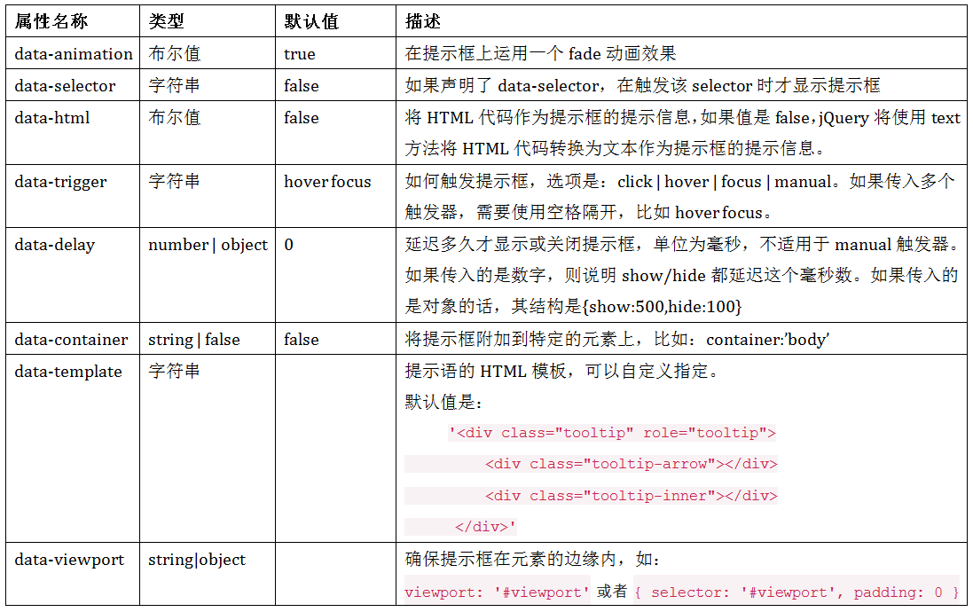
Bootstrap的提示框
其他的自定义属性

Slide 18
Bootstrap的提示框
简化步骤
第一步： 给标签加上 title 和 data-toggle="tooltip“
第二步：JS触发提示框
$(function(){
$('[data-toggle="tooltip"]').tooltip();
});

